Slide 1
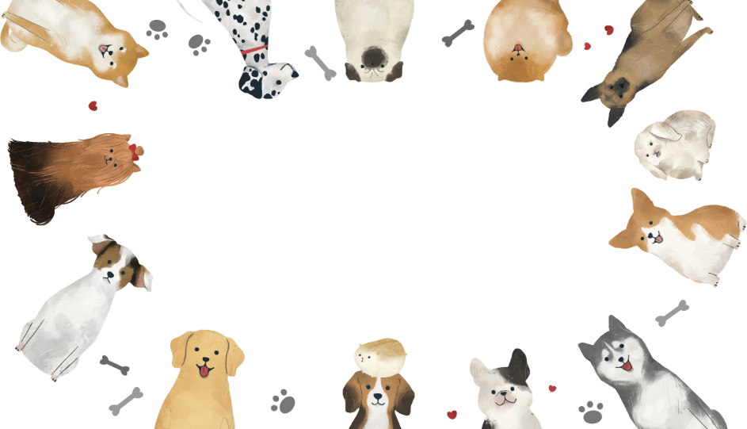
Thứ … ngày … tháng … năm 2022
Toán
Ôn tập
Các số trong phạm vi 1000

Slide 2
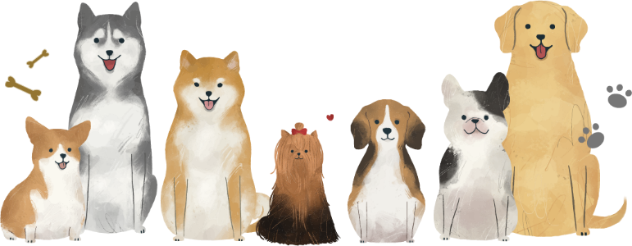
Thứ … ngày … tháng … năm 2022
Toán
Ôn tập các số trong
phạm vi 1000
Tiết 1

Slide 3
Nhiệm vụ
Chăm sóc vật nuôi

Slide 4
Thử thách 1
Tìm thức ăn cho vật nuôi

Slide 5
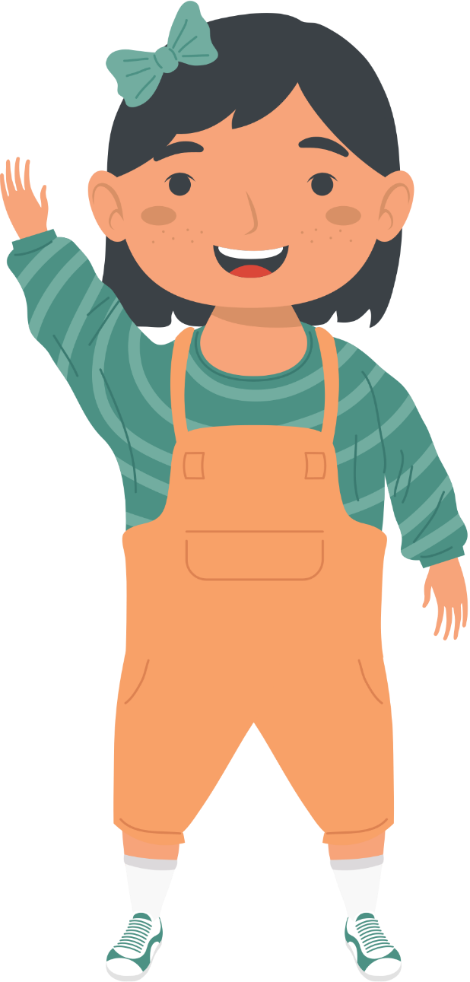
Ví dụ
Thử thách
01
trăm
chục
đơn vị
3
7
4
374 = 300 + 70 + 4

Slide 6
Thử thách
01
Mỗi một câu trả lời đúng. HS sẽ thu được thức ăn cho chú chó

Slide 7
Thử thách
01
trăm
chục
đơn vị
5
2
8
528 = 500 + 20 + 8

Slide 8
Thử thách
01
trăm
chục
đơn vị
1
6
2
162 = 100 + 60 + 2

Slide 9
Thử thách
01
trăm
chục
đơn vị
2
0
3
203 = 200 + 3

Slide 10
Thử thách
01
trăm
chục
đơn vị
4
5
0
450 = 400 + 50

Slide 11
Thử thách 2
Cho vật nuôi ăn

Slide 12
Thử thách
02
Đọc và viết số
Viết số
Đọc số
108
Một trăm linh tám
855
Tám trăm năm mươi lăm
510
Năm trăm mười
904
Chín trăm linh tư
661
Sáu trăm sáu mươi mốt

Slide 13
Thử thách
02
Đọc và viết số
Viết số
Đọc số
274
Hai trăm bảy mươi tư
415
Bốn trăm mười lăm
729
Bảy trăm hai mươi chín
347
Ba trăm bốn mươi bảy
1000
Một nghìn

Slide 14
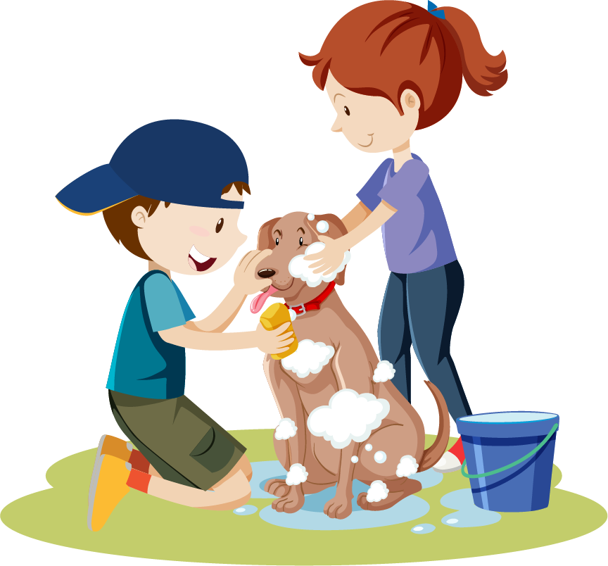
Thử thách 3
Tắm cho vật nuôi

Slide 15
Thử thách
03
Mỗi một câu trả lời đúng. HS sẽ được tắm cho chú chó 1 lần

Slide 16
Thử thách
03
Số
343
344
345
?
347
?
349
346
348
?
350

Slide 17
Số
Thử thách
03
264
266
268
270
272
274
?
?
276
278
?

Slide 18
Thử thách
03
Số
550
555
?
?
570
575
580
560
565
?
585

Slide 19
Thử thách
03
Số
930
940
950
960
970
990
?
?
980
1000
?

Slide 20
Thử thách 4
Vệ sinh chuồng trại

Slide 21
Thử thách
04
Mỗi một câu trả lời đúng. HS sẽ được vệ sinh nhà cho chú chó

Slide 22
Bốn lớp 2A, 2B, 2C, 2D gấp hạc giấy để trang trí lớp.
Tìm số hạc giấy của mỗi lớp, biết rằng:
Số hạc giấy của lớp 2A là số tròn chục lớn nhất có hai chữ số
Số hạc giấy của lớp 2B nhiều hơn lớp 2A là 5 con
Số hạc giấy của lớp 2C là số liền trước của 110
Số hạc giấy của lớp 2D là số liền sau của 110
Thử thách
04

Slide 23
Bốn lớp 2A, 2B, 2C, 2D gấp hạc giấy để trang trí lớp.
Tìm số hạc giấy của mỗi lớp, biết rằng:
Số hạc giấy của lớp 2A là số tròn chục lớn nhất có hai chữ số
Thử thách
04
90
95
Số hạc giấy của lớp 2B nhiều hơn lớp 2A là 5 con
Số hạc giấy của lớp 2C là số liền trước của 110
109
Số hạc giấy của lớp 2D là số liền sau của 110
111

Slide 24
Chúc mừng các bạn đã hoàn thành nhiệm vụ ngày hôm nay

Slide 25
Cảm ơn và hẹn gặp lại

